Slide 1
基于深度学习的
行人ReID
汇报人：陈敬彦
指导老师：周越
2023 年 5 月

Slide 2
第一章 绪论
第二章 本文研究内容概述
第三章 数据增强
第四章 特征融合
第五章 总结与展望

Slide 3
第一章 绪论
本文研究课题背景与意义

Slide 4
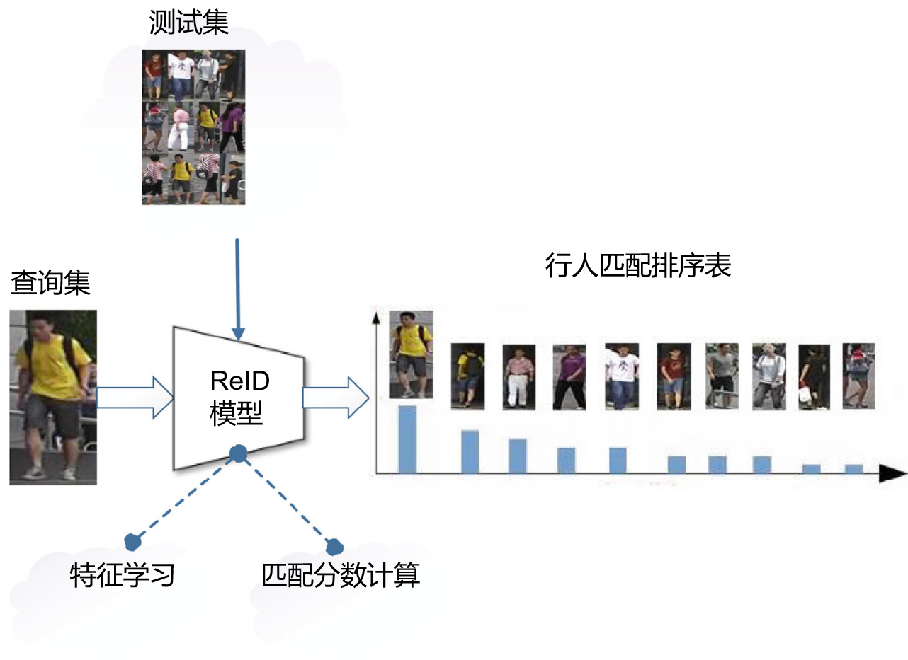
绪论 – 研究背景
行人重识别的主要任务为从多个不同、无重叠视角摄像头中捕捉行人图像，并通过计算机视觉技术提取行人特征，如衣服、体态、姿势等，并以此识别和检索行人身份。
主要应用在人流量较大的大型公共场所监控系统，如火车站、购物中心、机场和医院等。
分析行人移动轨迹，并防止犯罪活动、寻找失踪人士、超市和智能机器人等领域
Notes:
行人重识别任务是从多个无重叠视觉摄像头中捕捉行人图形，并提取行人特征，以此识别和检索行人身份。
主要应用在人流量大的公共场所。

Slide 5
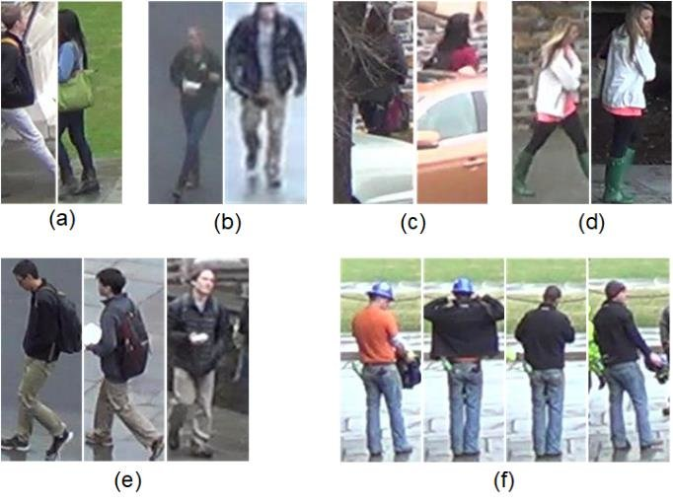
绪论 – 主要挑战
行人判断信息更少
背景噪声更多
无法准确提取行人特征
降低识别成功率
网络过拟合
行人重识别数据集主要挑战
（a）裁切失误 （b）图像模糊 （c）遮挡
（d）光照变化（e）穿搭相似（f）行人穿搭变化
Notes:
行人重识别任务有很多挑战，如数据集总量不足和行人图像的变化，这些会造成行人信息减少，因此无法准确识别行人。

Slide 6
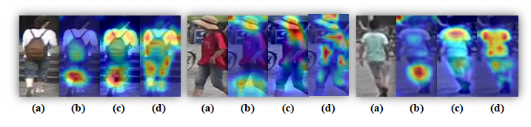
绪论 – 现有研究方案分析
使用视觉Transformer，以保留完整信息
使用行人辅助信息，如行人属性、姿势、穿搭等
主干网络的效率低下
视觉Transformer使用自注意力机制，因此计算与显存开销和训练时间较多
辅助信息采用复杂
行人辅助信息采集难度较大，辅助信息处理网络使行人重识别网络复杂
Notes:
为了解决上述问题，视觉Transformer和辅助信息的使用是近期研究方向。尽管如此，视觉Transformer面临计算与显存开销，训练时间较长的问题。此外，辅助信息的采集与网络处理让网络更复杂。

Slide 7
绪论 – 研究意义
学术层面
缩短训练时间可以使网络更快进行迭代并收敛到最佳状态，减少过拟合
更快适应新的数据和环境，提高网络实时性能
减少计算开销可以使网络更容易扩展到更大的数据集和更复杂的网络架构，提高网络性能和应用范围
现实层面
降低硬件成本，提高部署成本效益
能源成本的下降有效提升环境可持续性
无需额外使用辅助信息降低部署行人重识别网络的难度
Notes:
因此，本文的研究意义在于解决上述两个难题。从学术层面来说，这些改进能减少过拟合，提高网络实时性能。从现实层面来说，这些改进能降低部署难度与成本，并提升环境可持续性。

Slide 8
第二章 本文研究内容概述
基于数据增强与特征融合的行人重识别网络

Slide 9
本文研究内容概述
ViT
增强
融合
基于ViT的行人重识别网络TransReID作为基线网络，并在此基础之上添加各个模块
有效提升网络效率，数据集正则化与降低背景噪音，增强局部区域的关注特征学习
加强输出特征序列中信息量多的特征的影响
Notes:
本文提出的行人重识别主要有三个重点，第一是基于ViT的行人重识别网络。本文使用TransReID作为基线网络，并在此基础上添加各个模块。第二是数据增强模块，提升网络效率，降低背景噪音，第三是特征融合模块，以加强输出特征序列中信息量多的特征的影响

Slide 10
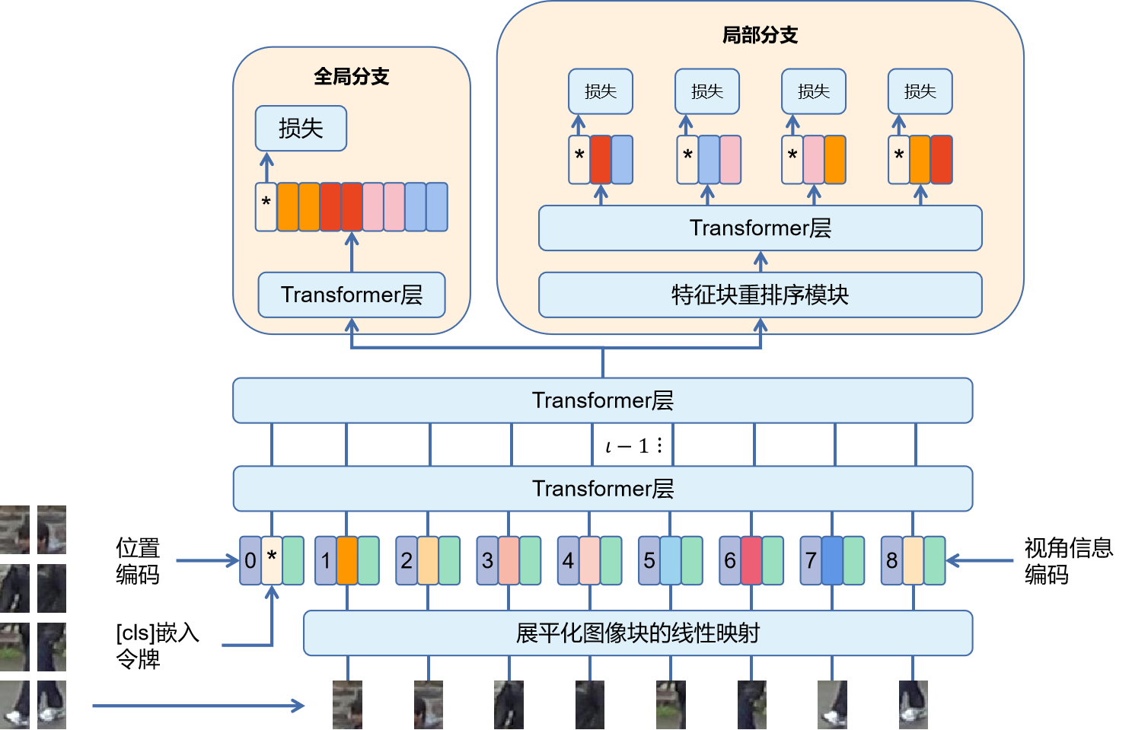
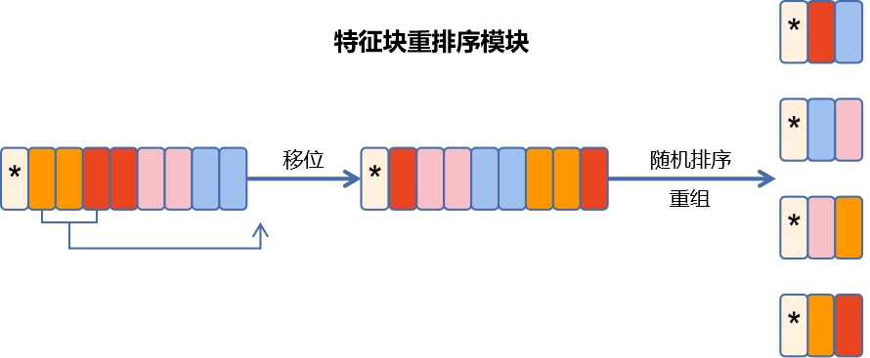
本文研究内容概述
基于ViT的行人重识别网络TransReID
特征块重排序模块
通过移位与随机排序的操作打乱特征序列，并将特征序列重组成四个部分，学习各个部分的细粒度局部特征。
利用视觉Transformer的全局依赖性，为网络引入额外扰动，提高网络鲁棒性、抗干扰能力和特征辨识能力。
部分像素重叠的图像块
保留图像块之间的局部相邻结构。
视觉信息编码
包含非视觉信息，如摄像头ID 和视点
学习与摄像头和视点无关的人体特征表示，有效减轻学习特征偏差。
Notes:
本文的基线网络TransReID有以下几项创新点。第一为部分重叠的图像块，以保留图像块之间的局部相邻结构。第二为在输入图像序列中添加视觉信息编码，包含非视觉信息，以学习与这些信息无关的行人特征。第三为特征块重排序模块，对输出特征进行移位和随机排序与重组，为网络引入额外扰动。

Slide 11
本文研究内容概述
研究方向
解决方法
提升网络效率，数据集正则化
基于数据增强的行人重识别网络
降低输入图像序列的背景噪音
增强局部区域的关注特征学习
增强特征序列内部之间的空间相关性
输出特征融合与重构
Notes:
本文的研究方向包括以上四个，分别是提升网络效率、降低背景噪音、增强局部区域特征学习和增强输出特征之间的空间相关性。前三个方向可以通过数据增强来完成，而第四个则通过特征融合与重构完成。

Slide 12
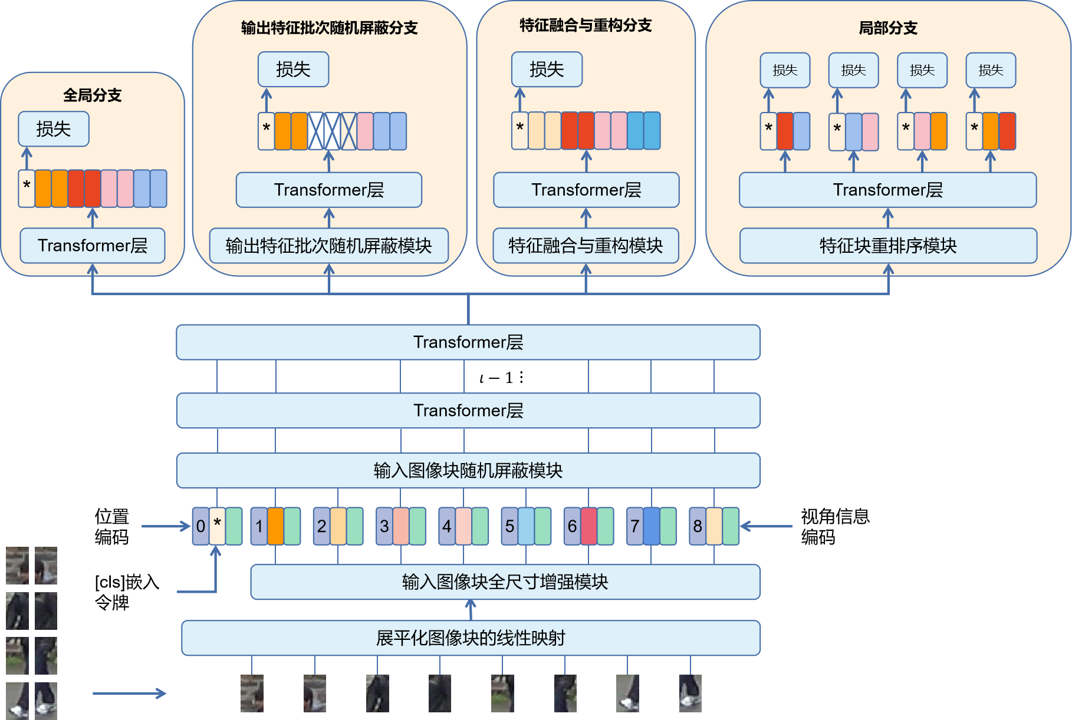
本文研究内容概述
Notes:
本文提出的行人重识别网络新增4个模块，分别是输入图像块全尺寸增强模块、输入图像块随机屏蔽模块、输出特征批次方块随机屏蔽模块和特征融合与重构模块。输入图像块先经过输入图像开全尺寸增强模块后，加入[cls]嵌入令牌、位置编码和视觉信息编码。之后经过输入图像块随机屏蔽模块后进入ViT。最后输出特征经过4个分支，分别对输出特征进行数据增强和特征融合，从多个层面提取不同特征。

Slide 13
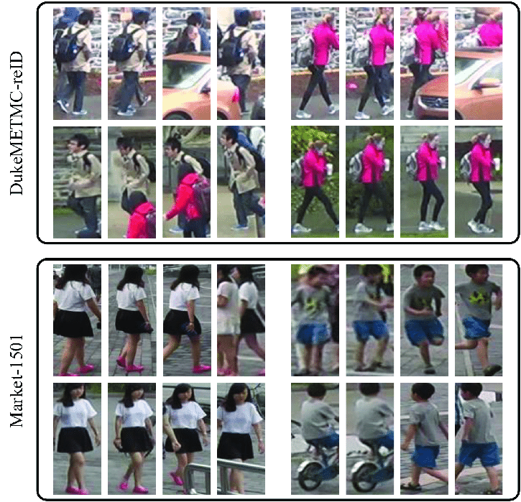
本文研究内容概述
数据集介绍
本文采用3个行人重识别数据集，其中包括遮挡行人重识别数据集Occluded Duke。
参数 | DukeMTMC-reID | Market-1501 | Occluded Duke
总行人数量 | 1404 | 1501 | 1404
总图像数量 | 36411 | 32668 | 35489
摄像头数量 | 8 | 6 | 8
Notes:
为了客观评估和比较网络性能与泛化能力，本文采用三个数据集，其中遮挡行人重识别可以评估网络在更加严苛环境之下的性能。

Slide 14
本文研究内容概述
性能指标介绍
目标
从测试集寻找与查询集图像最相似的图像
将每次查询结果按查询集与测试集的相似度排序
Rank-k
按照相似度排序后前k张测试集图像中存在与查询集图像相同ID的准确率
只考虑第一次命中的准确率，无法评估靠后样本的命中概率
mAP
考虑所有在排序列表内的样本
反映检索行人在数据库中所有正确的图片排在排序列表前面的程度
更加全面衡量重识别算法性能
Notes:
为了更客观评估与比较不同行人重识别网络之间的性能差异，本文采用Rank-k和mAP两个性能指标。本文主要关注mAP，因为mAP考虑所有在排序列表内的样本，更加全面衡量重识别算法的性能。

Slide 15
第三章 数据增强
输入与输出的数据增强

Slide 16
数据增强
输入图像块随机屏蔽模块 研究动机
限制视觉Transformer应用场景
更换行人重识别网络的主干网络工作量巨大
修改ViT架构
使用现有数据增强模块
现有思路
无法大幅提升ViT效率
改进思路
减少输入，同时达到提升网络效率和数据集正则化的目的
Notes:
目前行人重识别算法的问题包括ViT计算与显存开销高。这可以通过修改ViT架构解决，但这个方法限制视觉Transformer的应用场景，且更换主干网络工作量巨大。此外，行人重识别数据集数据量少，这可以使用现有数据增强模块进行解决，但这些方法无法大幅提升ViT效率。因此，本文通过减少视觉Transformer的输入，同时解决两个问题。

Slide 17
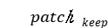
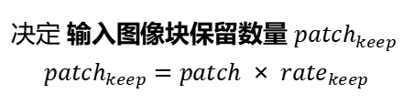
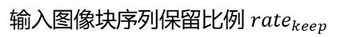
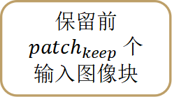
数据增强
模块输入
2
完整输入图像块序列，包括
[cls]嵌入令牌
位置编码
视角信息嵌入
1
2
1
2
3
3
4
3
4
4
5
Transformer 编码器
模块参数
5
6
5
6
6
输入图像块序列保留比例 ${rate}_{keep}$
7
决定 输入图像块保留数量 ${patch}_{keep}$
$${patch}_{keep}=patch × {rate}_{keep}$$
7
8
4
8
8
对输入图像块序列掩膜随机生成数值
按照顺序重新排列
保留前 ${patch}_{keep}$个
输入图像块
保留[cls]嵌入令牌
此模块只在网络训练时正常运作
Notes:
本文引用的输入图像块随机屏蔽模块输入为完整输入图像块序列，包括一系列信息。模块参数为rate(keep)，用来决定输入图像块保留数量。此模块首先生成掩膜后，对掩膜随机生成数值，并按照顺序重新排列，最后只保留特定数量的输入图像块。此模块将保留[cls]嵌入令牌，并只在网络训练时正常运作。

Slide 18
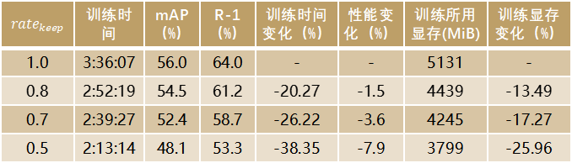
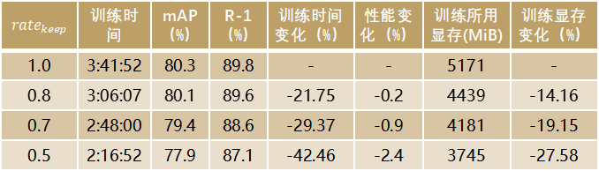
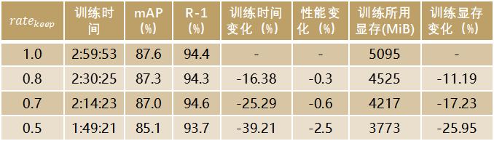
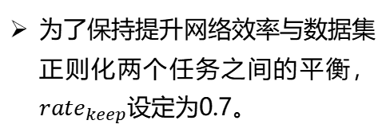
数据增强
$${rate}_{keep}$$ | 训练时间 | mAP（%） | R-1（%） | 训练时间变化（%） | 性能变化（%） | 训练所用显存(MiB) | 训练显存变化（%）
1.0 | 3:41:52 | 80.3 | 89.8 | - | - | 5171 | -
0.8 | 3:06:07 | 80.1 | 89.6 | -21.75 | -0.2 | 4439 | -14.16
0.7 | 2:48:00 | 79.4 | 88.6 | -29.37 | -0.9 | 4181 | -19.15
0.5 | 2:16:52 | 77.9 | 87.1 | -42.46 | -2.4 | 3745 | -27.58
性能变化幅度不大的前提下，训练时间与显存开销显著下降
表1：DukeMTMC-reID数据集在不同${rate}_{keep}$下的网络性能指标与训练开销
此模块也在遮挡行人重识别数据集中发挥作用
$${rate}_{keep}$$ | 训练时间 | mAP（%） | R-1（%） | 训练时间变化（%） | 性能变化（%） | 训练所用显存(MiB) | 训练显存变化（%）
1.0 | 2:59:53 | 87.6 | 94.4 | - | - | 5095 | -
0.8 | 2:30:25 | 87.3 | 94.3 | -16.38 | -0.3 | 4525 | -11.19
0.7 | 2:14:23 | 87.0 | 94.6 | -25.29 | -0.6 | 4217 | -17.23
0.5 | 1:49:21 | 85.1 | 93.7 | -39.21 | -2.5 | 3773 | -25.95
为了保持提升网络效率与数据集正则化两个任务之间的平衡，${rate}_{keep}$设定为0.7。
表2：Market-1501数据集在不同${rate}_{keep}$下的网络性能指标与训练开销
$${rate}_{keep}$$ | 训练时间 | mAP（%） | R-1（%） | 训练时间变化（%） | 性能变化（%） | 训练所用显存(MiB) | 训练显存变化（%）
1.0 | 3:36:07 | 56.0 | 64.0 | - | - | 5131 | -
0.8 | 2:52:19 | 54.5 | 61.2 | -20.27 | -1.5 | 4439 | -13.49
0.7 | 2:39:27 | 52.4 | 58.7 | -26.22 | -3.6 | 4245 | -17.27
0.5 | 2:13:14 | 48.1 | 53.3 | -38.35 | -7.9 | 3799 | -25.96
表3：Occluded Duke数据集在不同${rate}_{keep}$下的网络性能指标与训练开销
Notes:
为了确定不同参数对网络性能的影响，表格是不同数据集在不同rate(keep)下的数据。数据显示性能变化幅度不大的前提下，训练时间与显存开销显著下降，但随着图像块保留数量的下降，其性能变化幅度较大。此外，此模块也遮挡行人重识别数据集。因此，为了保持两个目的之间的平衡，因此rate(keep)将设定为0.7。

Slide 19
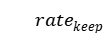
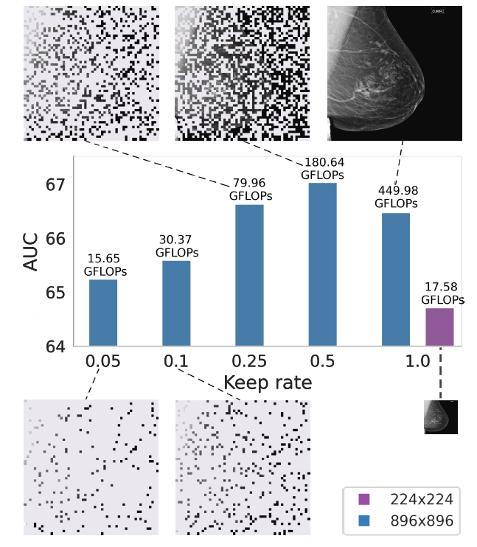
数据增强
输入图像块随机屏蔽模块 衍生研究
减少步长大小
提高图像解析度
增加图像块数量，对图像分割更为细致，有助特征学习
训练时间、计算与显存开销
大幅上升
困难
利用节省的训练时间、计算与显存开销处理更多图像块
思路
Notes:
本文通过此模块所节省的训练时间、计算与显存开销，减少步长大小和提高图像解析度，对图像进行更为细致的分割，有助特征学习。

Slide 20
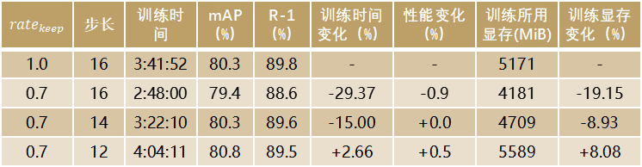
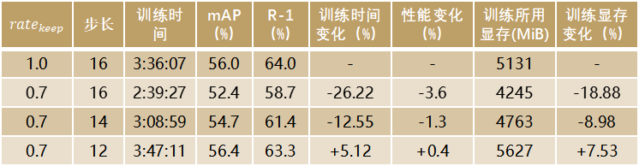
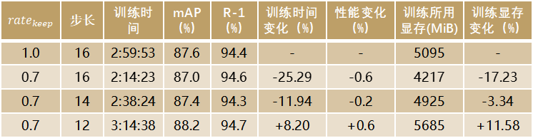
数据增强
$${rate}_{keep}$$ | 步长 | 训练时间 | mAP（%） | R-1（%） | 训练时间变化（%） | 性能变化（%） | 训练所用显存(MiB) | 训练显存变化（%）
1.0 | 16 | 3:41:52 | 80.3 | 89.8 | - | - | 5171 | -
0.7 | 16 | 2:48:00 | 79.4 | 88.6 | -29.37 | -0.9 | 4181 | -19.15
0.7 | 14 | 3:22:10 | 80.3 | 89.6 | -15.00 | +0.0 | 4709 | -8.93
0.7 | 12 | 4:04:11 | 80.8 | 89.5 | +2.66 | +0.5 | 5589 | +8.08
减少步长大小
表4：DukeMTMC-reID数据集在不同步长下的网络性能指标与训练开销
$${rate}_{keep}$$ | 步长 | 训练时间 | mAP（%） | R-1（%） | 训练时间变化（%） | 性能变化（%） | 训练所用显存(MiB) | 训练显存变化（%）
1.0 | 16 | 2:59:53 | 87.6 | 94.4 | - | - | 5095 | -
0.7 | 16 | 2:14:23 | 87.0 | 94.6 | -25.29 | -0.6 | 4217 | -17.23
0.7 | 14 | 2:38:24 | 87.4 | 94.3 | -11.94 | -0.2 | 4925 | -3.34
0.7 | 12 | 3:14:38 | 88.2 | 94.7 | +8.20 | +0.6 | 5685 | +11.58
训练时间更短、计算和显存开销更少的前提下达成与原网络相同的性能
大致相同的训练时间和计算开销的前提下达成更高性能
表5：Market-1501数据集在不同步长下的网络性能指标与训练开销
$${rate}_{keep}$$ | 步长 | 训练时间 | mAP（%） | R-1（%） | 训练时间变化（%） | 性能变化（%） | 训练所用显存(MiB) | 训练显存变化（%）
1.0 | 16 | 3:36:07 | 56.0 | 64.0 | - | - | 5131 | -
0.7 | 16 | 2:39:27 | 52.4 | 58.7 | -26.22 | -3.6 | 4245 | -18.88
0.7 | 14 | 3:08:59 | 54.7 | 61.4 | -12.55 | -1.3 | 4763 | -8.98
0.7 | 12 | 3:47:11 | 56.4 | 63.3 | +5.12 | +0.4 | 5627 | +7.53
表6：Occluded Duke数据集在不同步长下的网络性能指标与训练开销
Notes:
通过减少步长大小，网络可以在训练时间更短，计算和显存开销更少的前提下达成与原网络相同的性能，或可以使用大致相同的训练时间和计算开销达成更高的性能。

Slide 21
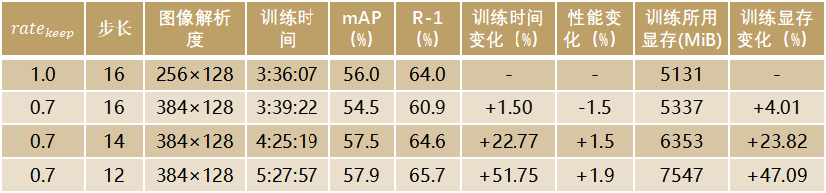
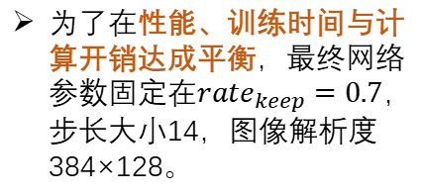
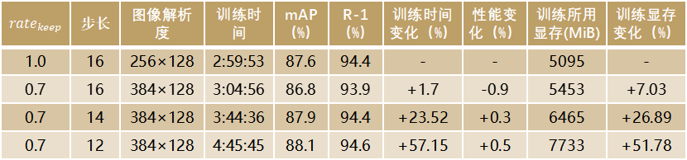
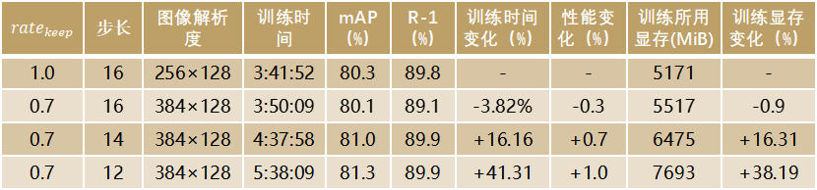
数据增强
$${rate}_{keep}$$ | 步长 | 图像解析度 | 训练时间 | mAP（%） | R-1（%） | 训练时间变化（%） | 性能变化（%） | 训练所用显存(MiB) | 训练显存变化（%）
1.0 | 16 | 256×128 | 3:41:52 | 80.3 | 89.8 | - | - | 5171 | -
0.7 | 16 | 384×128 | 3:50:09 | 80.1 | 89.1 | -3.82% | -0.3 | 5517 | -0.9
0.7 | 14 | 384×128 | 4:37:58 | 81.0 | 89.9 | +16.16 | +0.7 | 6475 | +16.31
0.7 | 12 | 384×128 | 5:38:09 | 81.3 | 89.9 | +41.31 | +1.0 | 7693 | +38.19
减少步长大小 &
提高图像解析度
表7：DukeMTMC-reID数据集在不同图像解析度与步长下的网络性能指标与训练开销
随着图像解析度的提高和步长的减少，网络性能提高，相对应增加训练时间与显存开销
$${rate}_{keep}$$ | 步长 | 图像解析度 | 训练时间 | mAP（%） | R-1（%） | 训练时间变化（%） | 性能变化（%） | 训练所用显存(MiB) | 训练显存变化（%）
1.0 | 16 | 256×128 | 2:59:53 | 87.6 | 94.4 | - | - | 5095 | -
0.7 | 16 | 384×128 | 3:04:56 | 86.8 | 93.9 | +1.7 | -0.9 | 5453 | +7.03
0.7 | 14 | 384×128 | 3:44:36 | 87.9 | 94.4 | +23.52 | +0.3 | 6465 | +26.89
0.7 | 12 | 384×128 | 4:45:45 | 88.1 | 94.6 | +57.15 | +0.5 | 7733 | +51.78
为了在性能、训练时间与计算开销达成平衡，最终网络参数固定在${rate}_{keep}=0.7$， 步长大小14，图像解析度384×128。
表8：Market-1501数据集在不同图像解析度与步长下的网络性能指标与训练开销
$${rate}_{keep}$$ | 步长 | 图像解析度 | 训练时间 | mAP（%） | R-1（%） | 训练时间变化（%） | 性能变化（%） | 训练所用显存(MiB) | 训练显存变化（%）
1.0 | 16 | 256×128 | 3:36:07 | 56.0 | 64.0 | - | - | 5131 | -
0.7 | 16 | 384×128 | 3:39:22 | 54.5 | 60.9 | +1.50 | -1.5 | 5337 | +4.01
0.7 | 14 | 384×128 | 4:25:19 | 57.5 | 64.6 | +22.77 | +1.5 | 6353 | +23.82
0.7 | 12 | 384×128 | 5:27:57 | 57.9 | 65.7 | +51.75 | +1.9 | 7547 | +47.09
表9：Occluded Duke数据集在不同图像解析度与步长下的网络性能指标与训练开销
Notes:
若同时减少步长大小和提高图像解析度，网络性能提升的前提下，训练时间和显存开销增加。为了在性能、训练时间与计算开销达成平衡，最终网络参数固定在${rate}_{keep}=0.7$， 步长大小14，图像解析度384×128。

Slide 22
数据增强
输入图像块全尺寸增强模块 研究动机
假设所有行人图像的正中央为行人，而图像边缘区域为背景和噪音，
但无法适应现实环境的行人图像采集。
现有思路
改进思路
动态调整需要着重关注的区域，减弱其他背景噪音对特征提取的影响
Notes:
接下来我们介绍输入图像块全尺寸增强模块。行人图像受复杂的背景信息的干扰，因此过滤这些干扰是重要工作之一。我们可以事先对行人图像进行假设，但这些假设并无法完全适应现实环境。因此，本文的思路为网络动态调整需要着重关注的区域，减弱其他背景噪音对特征提取的影响。

Slide 23
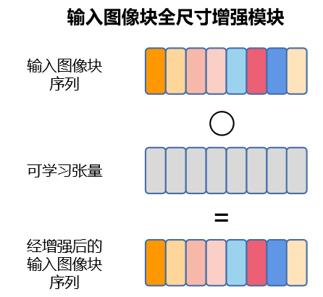
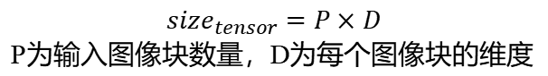
数据增强
模块输入
输入图像块序列，不包括
[cls]嵌入令牌
位置编码
视角信息嵌入
信息量少
背景噪音
乘上小于1的值
降低网络影响力
输入图像块
可学习张量
信息量大
乘上大于1的值
增强网络影响力
$${size}_{tensor}=P×D$$
P为输入图像块数量，D为每个图像块的维度
所有元素初始化值为1
增强输入图像块序列的特征表示能力
提升识别准确率和降低噪音影响
输入图像块序列与可学习张量作哈达玛积(Hadamard Product)，形成新的输入图像块序列
Notes:
此模块输入为不包含各个信息的输入图像块序列。此模块的可学习张量大小与输入图像块序列一致，并且初始值为1。最后，可学习张量和输入图像块序列做哈达玛积，作为新的输入图像块序列。输入图像块序列分为信息量少，背景噪音和信息量大的输入图像块，对不同的图像块会乘上不同值，以降低或增强图像块的网络影响力。此模块增强特征表示能力，降低噪音影响。

Slide 24
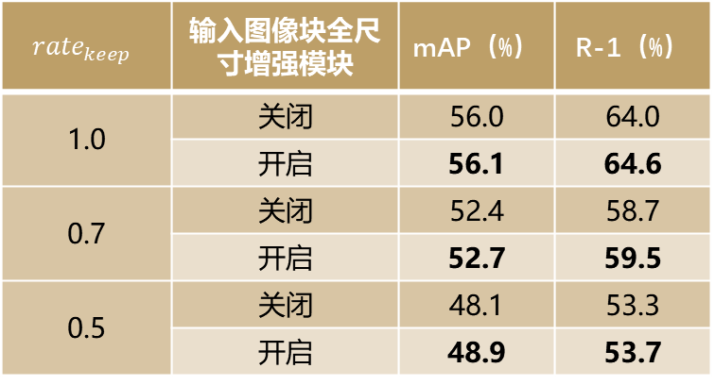
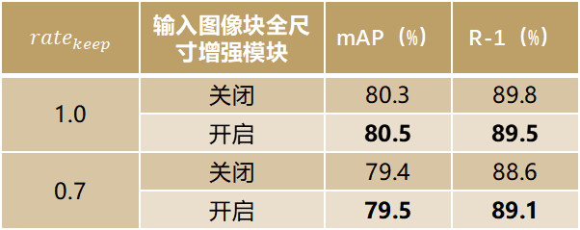
数据增强
$${rate}_{keep}$$ | 输入图像块全尺寸增强模块 | mAP（%） | R-1（%）
1.0 | 关闭 | 80.3 | 89.8
 | 开启 | 80.5 | 89.5
0.7 | 关闭 | 79.4 | 88.6
 | 开启 | 79.5 | 89.1
对遮挡行人重识别数据集效果更好，且被屏蔽的图像块越多，则性能提升越明显
表10：DukeMTMC-reID数据集在输入图像块全尺寸增强模块的性能指标
$${rate}_{keep}$$ | 输入图像块全尺寸增强模块 | mAP（%） | R-1（%）
1.0 | 关闭 | 56.0 | 64.0
 | 开启 | 56.1 | 64.6
0.7 | 关闭 | 52.4 | 58.7
 | 开启 | 52.7 | 59.5
0.5 | 关闭 | 48.1 | 53.3
 | 开启 | 48.9 | 53.7
随着图像块数量的减少和位置分布上的分散，可学习张量的变化更加明显，进而更容易突出含有重要信息的图像块
表11：Occluded Duke数据集在输入图像块全尺寸增强模块的性能指标
Notes:
根据上述数据，此模块在多个数据集中有效提升网络性能。此外，本文通过实验观察输入图像块随机屏蔽模块对此模块的影响。实验结果表明被屏蔽的图像块越多，则模块所带来的性能提升越明显。随着图像块数量的减少和位置分布上的分散，可学习张量的变化更加明显，进而更容易突出含有重要信息的图像块。

Slide 25
数据增强
输出特征批次方块随机屏蔽模块 研究动机
现状
行人重识别网络着重于主要身体部位，而忽视其他次要身体部位。
基于局部身体部位和姿势的网络，分割不同身体部位并分别进行特征学习
需要额外身体姿势信息
现有思路
改进思路
对特征图进行部分特征屏蔽，删除相同语义的身体部位，提取局部区域特征
Notes:
主流行人重识别网络着重于主要身体部位，而忽视其他次要身体部位。为了让网络关注次要身体部位，研究人员提出多个基于局部身体部位和姿势的网络，分割不同身体部位并分别进行特征学习，但这些方法需要额外身体姿势信息。因此本文思路为对特征图直接进行部分特征屏蔽，删除相同语义的身体部位，提取局部区域特征。

Slide 26
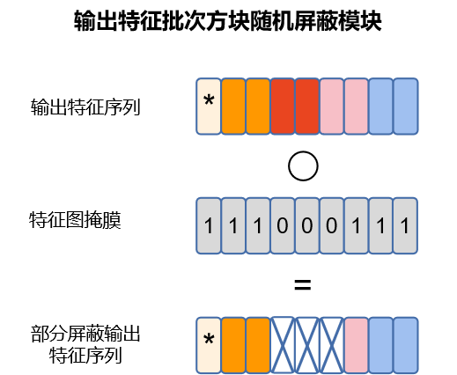
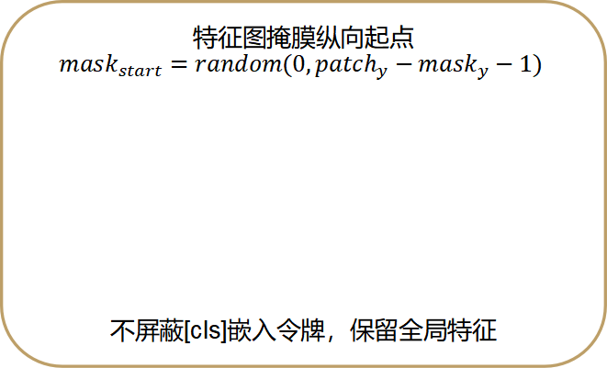
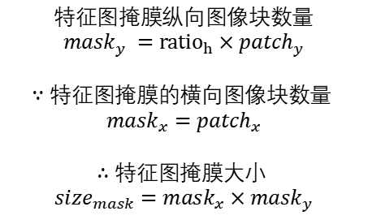
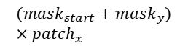
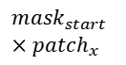
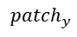
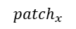
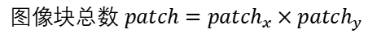
数据增强
图像块总数 $patch={patch}_{x}×{patch}_{y}$
$${patch}_{x}$$
特征图掩膜纵向图像块数量
$${mask}_{y} ={ratio}_{h}×{patch}_{y}$$
$$∵\text{特征图掩膜的横向图像块数量}$$
$${mask}_{x}={patch}_{x}$$
$$∴\text{特征图掩膜}大小$$
$${size}_{mask}={{mask}_{x}×mask}_{y}$$
$${patch}_{y}$$
特征图掩膜纵向起点
$${mask}_{start}=random(0,{patch}_{y}−{mask}_{y}−1)$$
不屏蔽[cls]嵌入令牌，保留全局特征
${mask}_{start}$ $×{patch}_{x}$
$$({mask}_{start}+{mask}_{y})×{patch}_{x}$$
Notes:
图像块数量是纵向图像块数量和横向图像块数量的乘积，而特征图掩膜的纵向图像块数量取决于高度比。特征图掩膜横向图像块数量保持不变。计算特征图掩膜大小后，模块随机选择纵向起点，并屏蔽相关模块。此模块不屏蔽[cls]嵌入令牌，以保留全局特征。

Slide 27
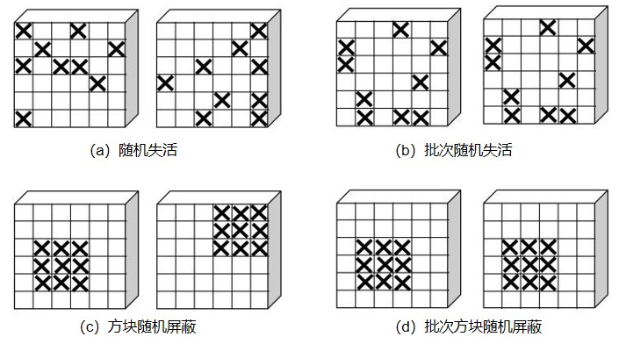
数据增强
批次方块随机屏蔽 | 随机失活
对输出特征图进行随机屏蔽
数据集和特征正则化
对同一批次的特征序列进行相同位置的随机屏蔽 | 为每个特征序列进行不同位置的随机屏蔽
部分区域屏蔽 | 部分像素屏蔽
随机失活模块对每张照片进行部分像素随机屏蔽，无法遮挡相同语义身体部位，进而无法增强局部区域的关注特征学习。
Notes:
此模块于

Slide 28
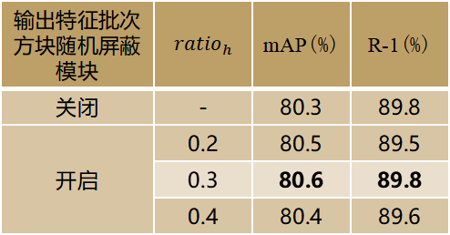
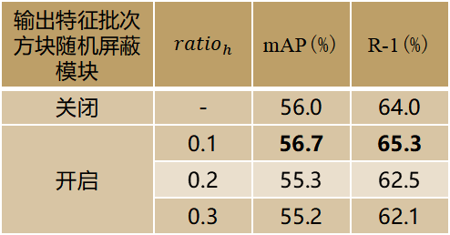
数据增强
输出特征批次方块随机屏蔽模块 | $${ratio}_{h}$$ | mAP(%) | R-1(%)
关闭 | - | 80.3 | 89.8
开启 | 0.2 | 80.5 | 89.5
 | 0.3 | 80.6 | 89.8
 | 0.4 | 80.4 | 89.6
输出特征批次方块随机屏蔽模块 | $${ratio}_{h}$$ | mAP(%) | R-1(%)
关闭 | - | 56.0 | 64.0
开启 | 0.1 | 56.7 | 65.3
 | 0.2 | 55.3 | 62.5
 | 0.3 | 55.2 | 62.1
表12：DukeMTMC-reID数据集在输出特征批次
方块随机屏蔽模块的性能指标
表13：Occluded Duke数据集在输出特征批次
方块随机屏蔽模块的性能指标
对遮挡行人重识别数据集效果更好
遮挡行人重识别数据集已经部分遮挡行人特征，因此过大的${ratio}_{h}$屏蔽更多与遮挡物无关的行人特征，降低网络特征提取能力
较小的${ratio}_{h}$不屏蔽过多行人特征的前提下去除背景噪声，提升网络性能
Notes:
为了确定不同参数对网络性能的影响，表格是不同数据集在不同高度比下的数据。实验数据表明各个不同的数据集适用于不同的参数，都有效提升网络性能。此外，此模块对遮挡行人重识别数据集效果更好。在遮挡行人重识别中，高度比需适当降低，避免屏蔽更多行人特征，降低网络性能。

Slide 29
第四章 特征融合
输出特征序列的特征融合与重构

Slide 30
特征融合
特征融合与重构模块 研究动机
输出特征序列前后段位置的特征块存在行人辅助信息，不宜直接删除
各个局部特征块和全局特征之间的余弦相似度
完整图像各区域蕴含的特征与信息量不均衡
信息量较多的区域位于输出特征序列的中段位置
输出特征序列前后段普遍存在背景噪音
先决理论
改进方案
利用输出特征序列块空间相关性，提取更具辨识度的特征，降低背景噪音
Notes:
本文继续针对行人图像遮挡提出解改进方案。通过计算可得出信息量较多与较少区域的位置。尽管如此，信息量较小的特征存在行人辅助信息，因此不能直接删除。本文利用输出特征序列块空间相关性，提取更具辨识度的特征，降低背景噪音。

Slide 31
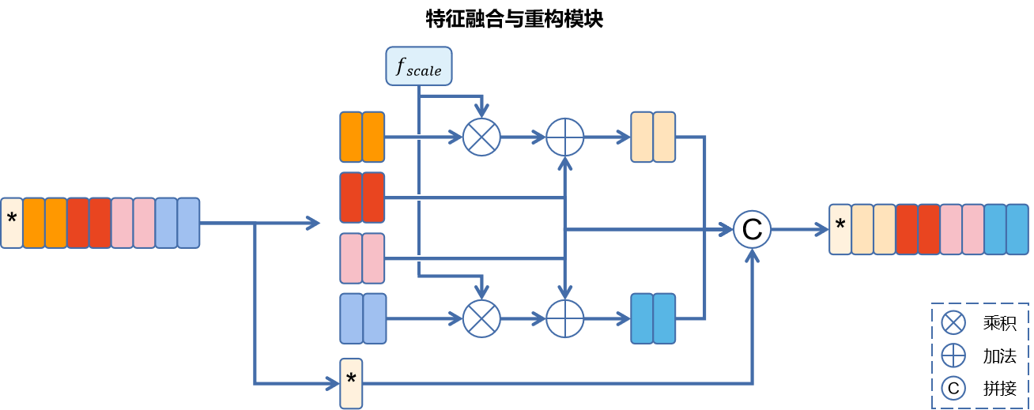
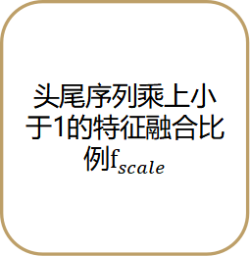
特征融合
特征融合与重构模块
特征融合后的头尾序列
头序列
尾序列
[cls]嵌入令牌
输出特征序列分为四等分的分支序列，[cls]嵌入令牌从完整输出特征序列分离。
头尾序列乘上小于1的特征融合比例$f_{scale}$
头尾序列分别与第二序列和第三序列相加，形成新的头尾序列。
新的头尾特征序列与两个主要序列和[cls]嵌入令牌进行拼接，形成新的输出特征序列。
Notes:
首先，此模块将输出特征序列分为4等分的分支序列，其中第一个和第四个序列分别是头尾序列。之后，头尾序列乘上小于1的特征融合比例，降低头尾特征序列对输出的影响。之后，头尾序列分别与第二序列和第三序列相加，形成新的头尾序列。最后，新的头尾特征序列与两个主要序列和[cls]嵌入令牌进行拼接，形成新的输出特征序列。

Slide 32
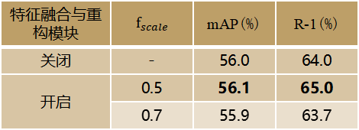
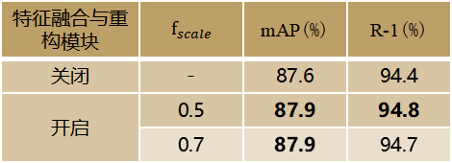
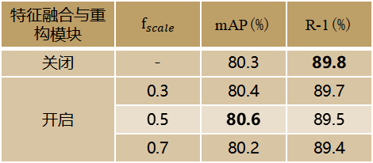
特征融合
特征融合与重构模块 | $$f_{scale}$$ | mAP(%) | R-1(%)
关闭 | - | 80.3 | 89.8
开启 | 0.3 | 80.4 | 89.7
 | 0.5 | 80.6 | 89.5
 | 0.7 | 80.2 | 89.4
表14：DukeMTMC-reID数据集在特征融合与重构模块的性能指标
特征融合与重构模块 | $$f_{scale}$$ | mAP(%) | R-1(%)
关闭 | - | 87.6 | 94.4
开启 | 0.5 | 87.9 | 94.8
 | 0.7 | 87.9 | 94.7
表15：Market-1501数据集在特征融合与重构模块的性能指标
特征融合与重构模块 | $$f_{scale}$$ | mAP(%) | R-1(%)
关闭 | - | 56.0 | 64.0
开启 | 0.5 | 56.1 | 65.0
 | 0.7 | 55.9 | 63.7
表16：Occluded Duke数据集在特征融合与重构模块的性能指标

Slide 33
第五章 总结与展望
本文主要工作与未来研究方向

Slide 34
总结与展望
本文提出基于数据增强与特征融合的行人重识别网络相比原网络性能更强，且每个模块互不冲突。
数据集 |  |  |  |  | DukeMTMC-reID |  | Market-1501 |  | Occluded Duke
网络 | PD | PFDE | BDB | FRM | mAP (%) | R-1 (%) | mAP (%) | R-1 (%) | mAP (%) | R-1 (%)
基线 | - | - | - | - | 80.3 | 89.8 | 87.6 | 94.4 | 56.0 | 64.0
网络1 | √ | √ | √ | - | 81.0 | 89.8 | 87.7 | 94.2 | 57.1 | 64.3
网络2 | √ | √ | - | √ | 80.9 | 89.9 | 87.7 | 94.2 | 57.4 | 64.7
网络3 | √ | √ | √ | √ | 81.2 | 89.7 | 87.9 | 94.4 | 57.7 | 65.1

Slide 35
总结与展望
本文研究内容与创新点
主干网络
数据增强
特征融合
引入输入图像块随机屏蔽模块
设计适用于ViT的输出特征批次方块随机屏蔽模块
设计输入图像块全尺寸增强模块
使用视觉Transformer作为行人重识别网络主干网络
利用输出特征序列之间的空间相关性，设计特征融合与重构模块

Slide 36
总结与展望
未来展望
提出更有效率的主干网络是未来的研究工作之一。此方案可以和输入图像块随机屏蔽模块共同提升网络性能和效率。
目前ViT的特征融合方案不如CNN成熟，因此适用于ViT的特征融合模块是未来的研究工作之一。

Slide 37
谢 谢

